Slide 1
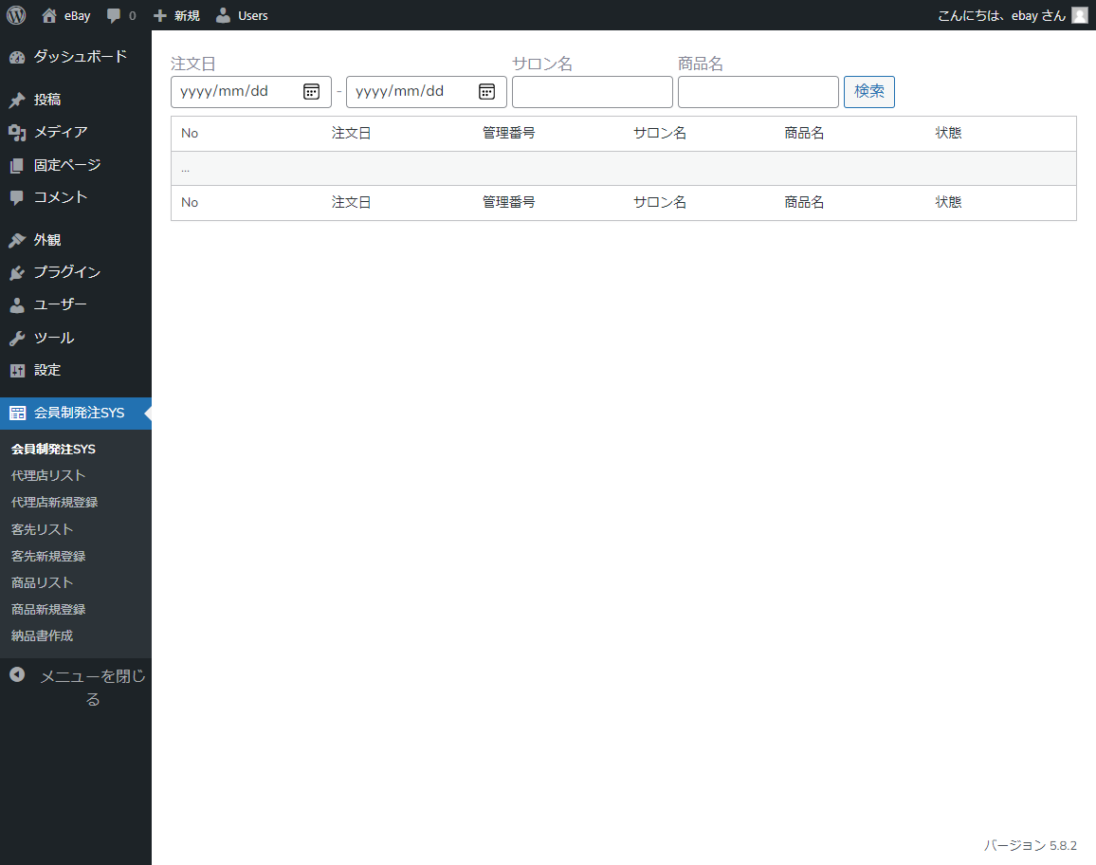
←これは何のためにあるのでしょうか？
注文履歴の検索ですか？
この画面は何でしょうか？

Slide 2
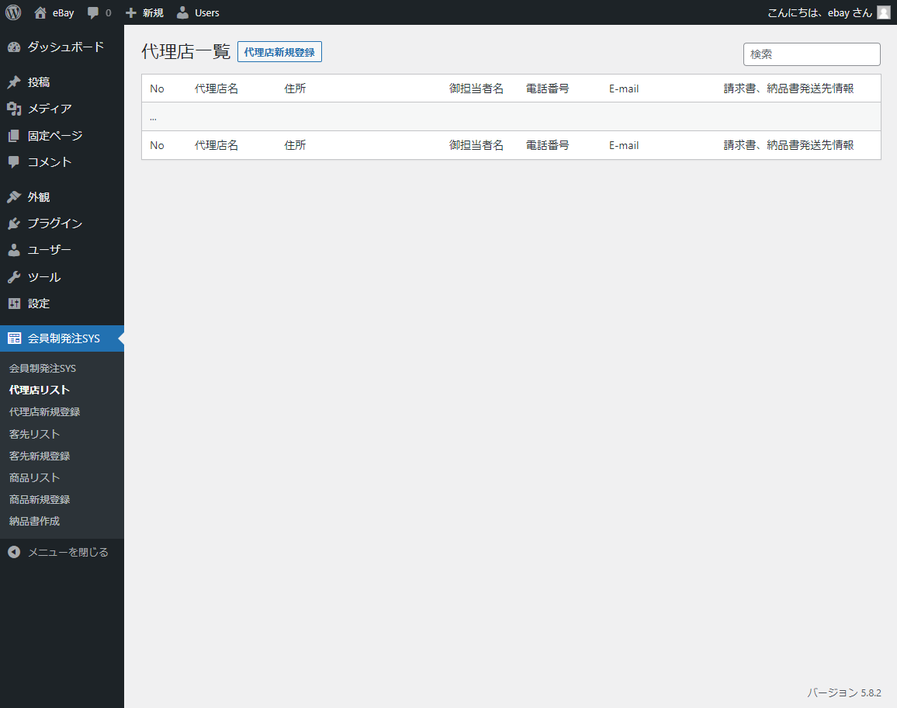
発送⇒送付
登録済み代理店を修正したり、削除できるようにする

Slide 3
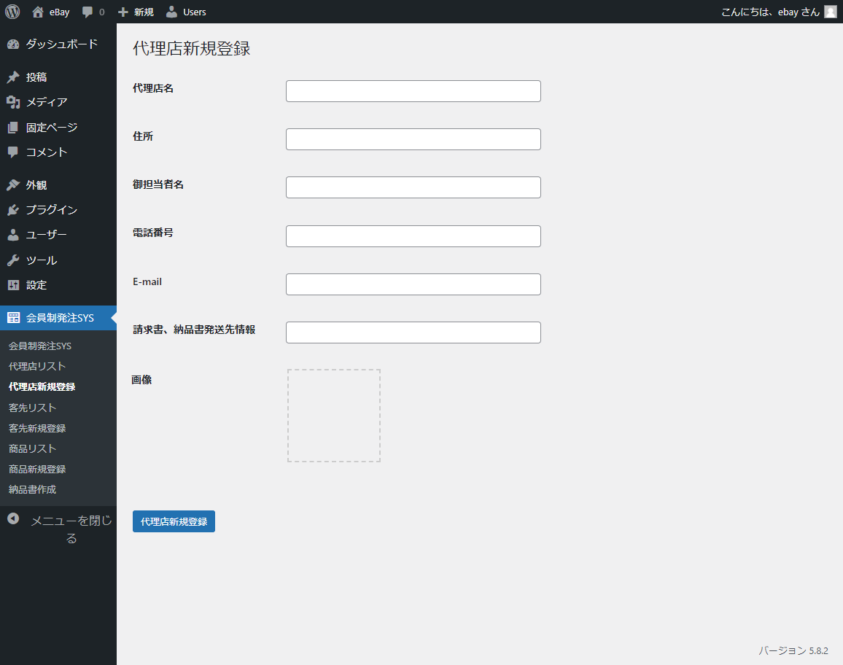
←郵便番号欄を追加
発送⇒送付
←ご担\
当者欄、電話番号欄、E-mail欄を追加
←画像登録は不要

Slide 4
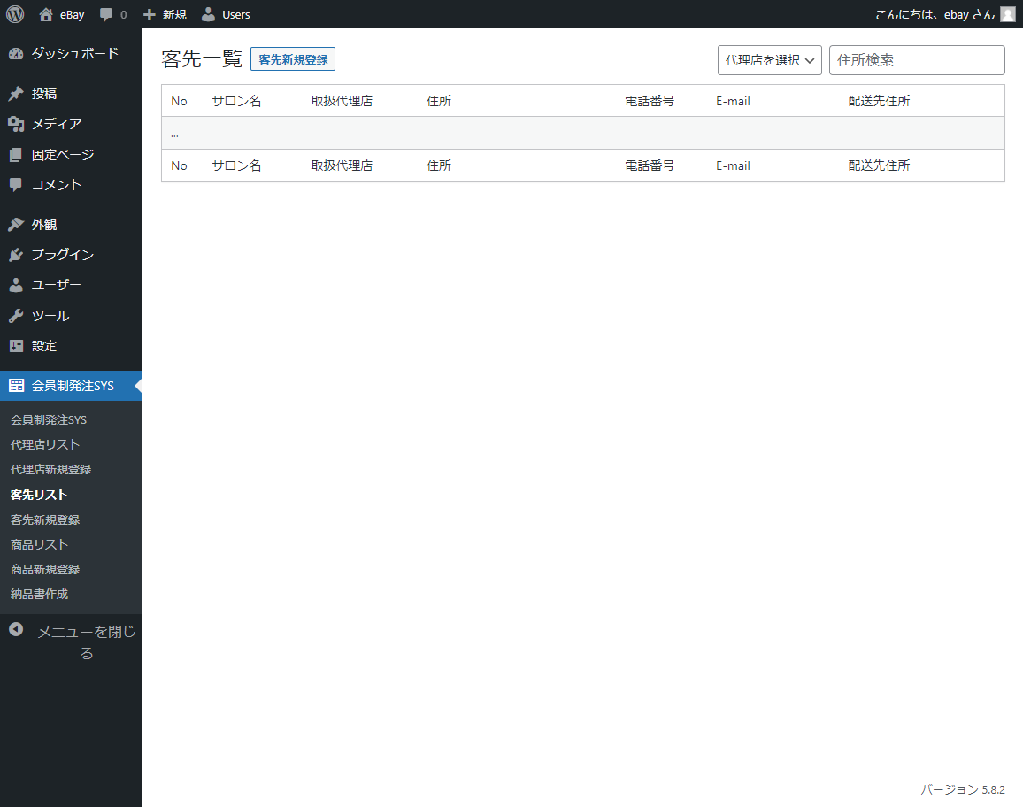
登録済みサロンを修正したり、削除できるようにする

Slide 5
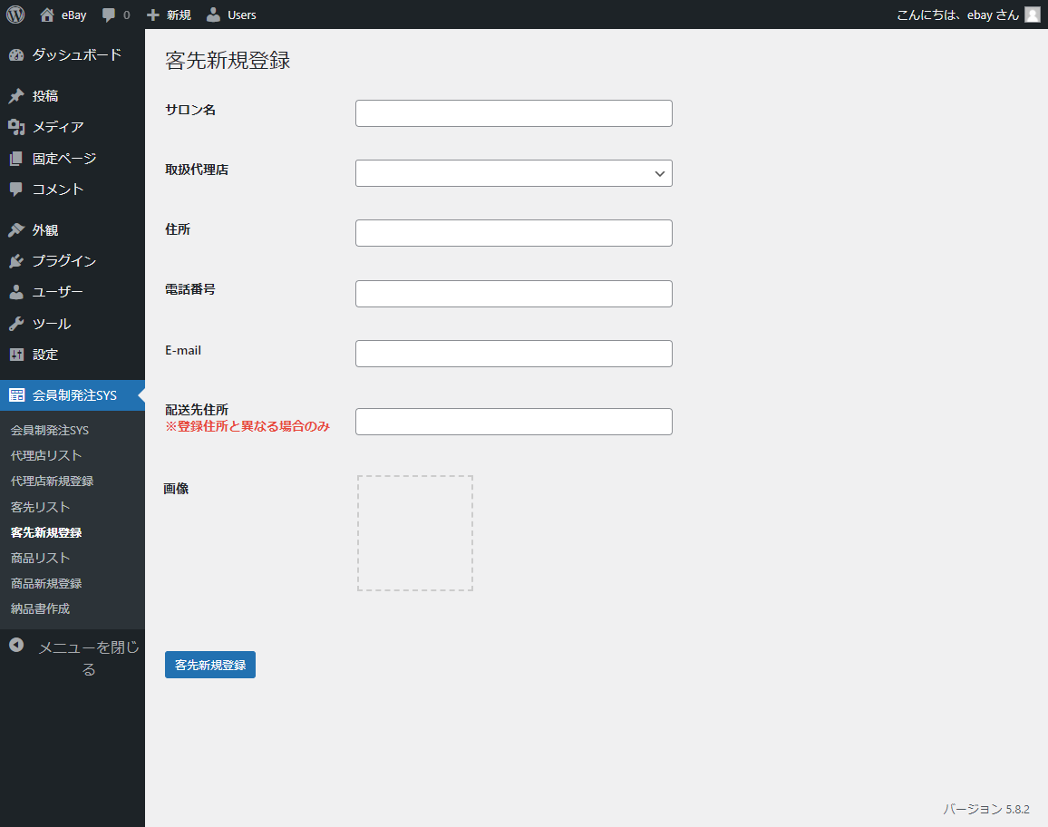
←画像登録は不要

Slide 6
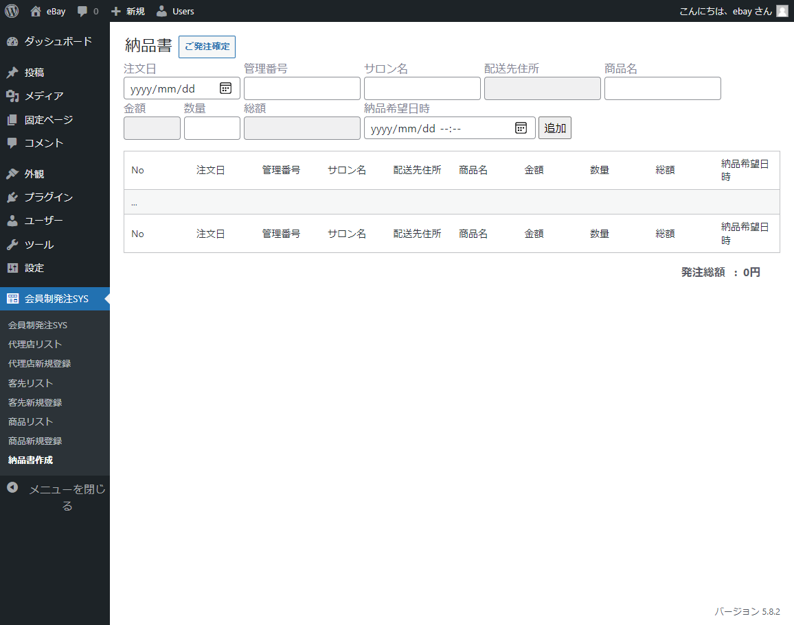
①
←商品はドロップダウンリストで
登録済み商品から選べるように
この画面は商品を発注する画面のようですが、
発注画面であれば①と②を「ご発注フォーム」に変更
②を左のリストの一番上に移動
②
確定ボタンをここに移動

